Slide 1



نحوة قرائت حالت­های مختلف نگارش آرا

Slide 2

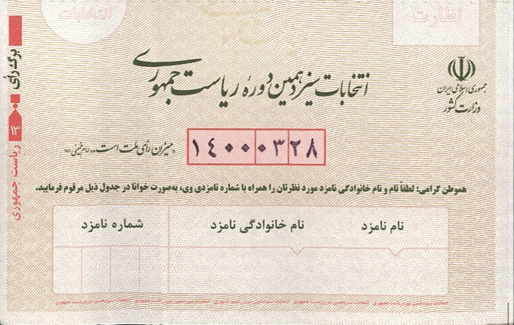
اگـــر در بـــرگ رأی اســـم بیـــش از یک نامزد نوشـــته شـــده باشـــد (نام یک نامـــزد در کادر مشـــخص شـــده و نام نامـــزد دیگـــر در روی برگ رأی امـــا خارج از کادر مشـــخص شـــده، یا در پشـــت برگ رأی نوشته شده باشد.)
1
انتحابات ریاست جمهوری چهاردهم
اسامی نامزدها:
1. محمد سعیدی 11
2. حسین سپهرزاده 99
3. عباس شریفی 88
برگ رأی باطل ولی جزء آرای مأخوذه محســـوب خواهد شد. این آرا در بند 5 فرم صورتجلسه لحاظ می گردد.
محمد سعیدی
عباس شریفی

Slide 3

اگر در برگ رأی و در کادر مشـــخص شده نام هیچ نامزدی نوشته نشده، ولی نـــام نامزد را در پشـــت برگ رأی (قســـمت ســـفید) نوشته باشـــند.
انتحابات ریاست جمهوری چهاردهم
2
اسامی نامزدها:
1. محمد سعیدی 11
2. حسین سپهرزاده 99
3. عباس شریفی 88
رأی برای نامزدی كه اســـم او در پشت برگ نوشته شده است محاســـبه می شود.
عباس شریفی

Slide 4
اگر در برگ رأی فقط «نام نامزد»، بدون ذکر «نام خانوادگی» یا «شناســـه» نوشته شده باشد.
3
انتحابات ریاست جمهوری چهاردهم
ایـــن رأی صحیح اســـت. اگر در بین نامزدها تنهـــا یک نفر به آن نام وجود داشـــت، رأی برای وی منظور می شـــود.
اگر در بین نامزدها چند نفر نامزد به آن نام وجود داشـــته باشـــد در پایان شـــمارش آرا به تناســـب آرای کســـب شـــده، میان آنها تقسیم می گردد.
چنانچه آرای ریخته شـــده به صندوق به علت تشـــابه اســـمی نامزدهای انتخاباتی به هیچ وجه قابل تشـــخیص و تفكیك نباشـــد به نســـبت آرای نامزدهای دارای تشـــابه اســـمی در آن صندوق به تناسب میان آنان تقسیم می شود و در مـــورد رأی یا آرای باقیماندة غیرقابل تقســـیم، به حكم قرعه عمل خواهد شـــد.
اسامی نامزدها:
1. محمد سعیدی 11
2. حسین سپهرزاده 99
3. عباس شریفی 88
حسین سپهرزاده
حسین

Slide 5
اگـــر در برگ رأی، تنها «نام خانوادگی» نامزدی نوشـــته شـــده باشـــد.
4
انتحابات ریاست جمهوری چهاردهم
اسامی نامزدها:
1. محمد سعیدی 11
2. حسین سپهرزاده 99
3. عباس شریفی 88
صحیح است و این بـــرگ رأی برای وی محاســـبه می شـــود.
سپهرزاده

Slide 6
اگـــر روی بـــرگ رأی «نـــام» یـــك نامـــزد و «نام خانوادگـــی» نامـــزدی دیگـــر و «شناســـه» نامـــزد ســـوم نوشـــته شـــده باشـــد.
5
انتحابات ریاست جمهوری چهاردهم
اسامی نامزدها:
1. محمد سعیدی 11
2. حسین سپهرزاده 99
3. عباس شریفی 88
ایـــن بـــرگ رأی باطله (مأخوذه) اســـت و به نـــام هیچ یـــک از نامزدها محاســـبه نشده و در بند 5 صورتجلسه لحاظ می گردد.
88
محمد سپهرزاده

Slide 7
بر روی برگ رأی نام نامزد به زبانی غیر از فارسی، مثلاً لاتین یا زبان دیگری نوشـــته شـــده باشد
6
انتحابات ریاست جمهوری چهاردهم
اسامی نامزدها:
1. محمد سعیدی 11
2. حسین سپهرزاده 99
3. عباس شریفی 88
در صورتی که عرفاً قابل خواندن باشـــد و بتوان اراده و قصـــد او را در رأی دادن به نامزد احراز كرد، صحیح محســـوب می شود.
SAEEDI

Slide 8
اگر فقط شناســـه (کد) نامزد نوشـــته شـــده باشـــد.
7
انتحابات ریاست جمهوری چهاردهم
عباس شریفی
اسامی نامزدها:
1. محمد سعیدی 11
2. حسین سپهرزاده 99
3. عباس شریفی 88
برگ رأی صحیح است و به نام آن نامزد خوانده می شود.
88

Slide 9
اگـر در روی برگ رأی «نام صحیح یك نامزد» و «شـناسه نامزدی» دیگر نوشـــته شـده باشد
8
انتحابات ریاست جمهوری چهاردهم
اسامی نامزدها:
1. محمد سعیدی 11
2. حسین سپهرزاده 99
3. عباس شریفی 88
حسین سپهرزاده
این مورد از مصادیق دو اسم نبوده و ملاک نام نامزد است.
88
حسین سپهرزاده

Slide 10
در صورتـــی كـــه نـــام نوشـــته شـــده روی بـرگ رأی، دارای خــط خوردگـی باشـــد.
9
انتحابات ریاست جمهوری چهاردهم
اسامی نامزدها:
1. محمد سعیدی 11
2. حسین سپهرزاده 99
3. عباس شریفی 88
اگر با قطعیت مشـــخص شـــود که ایـــن خط خوردگی از ســـوی رأی دهنـــده بوده و بیانگر انصراف و یا عدم قصد وی باشـــد مانند خط كشـــیدن یا ضربدر زدن روی اســـم نامزد، ایـــن رأی بـــرای آن نامـــزد محاســـبه نخواهد شـــد و اگر خط خوردگـــی بیانگر انصـــراف یا عدم قصـــد رأی دهنده نباشــد، مانند خـــط خوردگی ناشـــی از لـــرزش دســـت و ... آن رأی برای آن نامزد محاســـبه، برگ رأی صحیح اســـت و بـــه نام نامزد منظور می شـــود.
حسین سپهرزاده

Slide 11
اگـــر در برگ رأی نوشـــته شـــده باشـــد «مرگ بـــر....» یا « فلانی فاســـد»
10
انتحابات ریاست جمهوری چهاردهم
اسامی نامزدها:
1. محمد سعیدی 11
2. حسین سپهرزاده 99
3. عباس شریفی 88
عباراتـــی كـــه حاكی از تنفر و یا ناســـزا به نامزدی می باشـــد ماننـــد «مرگ بر فلانـــی» یا «فلانی فاســـد» و ... که به طـــور عرفی نشـــان دهنده عدم قصـــد رأی دادن به آن نامزد باشـــد، در حكم رأی باطله مأخـــوذه خواهد بود.
مرگ بر شریفی

Slide 12
اگر در برگ رأی نوشـــته شـــده باشد «ســـلام بر ...» یا «درود بر .... »
11
انتحابات ریاست جمهوری چهاردهم
اسامی نامزدها:
1. محمد سعیدی 11
2. حسین سپهرزاده 99
3. عباس شریفی 88
در صورتـــی كه عبارات و اشـــكال منـــدرج در برگ رأی، حاكی از تأیید باشـــد مانند «ســـلام بر ...» یـــا «درود بـــر ...» که به منزلـــه قصـــد رأی دادن رأی دهنده به آن نامزد می باشـــد؛ این رأی بایـــد برای آن نامزد محاســـبه گردد.
سلام بر سپهرزاده

Slide 13
درصورتی‌كـــه در بـــرگ رأی علاوه بر اســـم یك نامزد، نوشـــته های اضافی) مانند: بســـمه تعالی، نام حزب، شـــعار انتخاباتی، اســـم نامزد تأیید نشـــده، اثر انگشـــت یا امضاء یا اســـم فرد رأی دهنده و مواردی شبیه این) وجود داشته باشد...
12
انتحابات ریاست جمهوری چهاردهم
اسامی نامزدها:
1. محمد سعیدی 11
2. حسین سپهرزاده 99
3. عباس شریفی 88
صحیح می باشد و به نام نامزد خوانده می شود.
حسین سپهرزاده
ایران وطنم

Slide 14
در صورتی‌كه نام نامزد با رنگ غیرمتعارف مانند «سبز» نوشـــته شـــده باشد.
13
انتحابات ریاست جمهوری چهاردهم
اسامی نامزدها:
1. محمد سعیدی 11
2. حسین سپهرزاده 99
3. عباس شریفی 88
در صورتی که عرفاً قابل خواندن باشـــد و بتوان اراده و قصـــد او را در رأی دادن به نامزد احراز كرد، صحیح محســـوب می شود.
محمد سعیدی

Slide 15
اگر در برگ رأی تنها نوشـــته شـــده باشـــد «مهندس»، «دکتر» یا «سردار»
14
انتحابات ریاست جمهوری چهاردهم
اسامی نامزدها:
1. محمد سعیدی 11
2. حسین سپهرزاده 99
3. عباس شریفی 88
در صورتـــی كه در قســـمت "شـــهرت" آگهی فهرســـت اســـامی نامزدها، بـــرای یکـــی از آنها لقب "مهندس"، "دکتر"، "ســـردار" و ... به عنوان شـــهرت مشخص شده باشـــد، آرای نوشته شده با این لقب برای او منظور خواهد شـــد، در غیر اینصورت برای هیچ یک از نامزدها خوانده نمی شـــود و باطل (مأخوذه) محســـوب می گردد. (بند 5 فرم صورتجلسه) در این دوره از انتخابات، برای هیچ یک از نامزدها، "شهرت" منظور نگردیده است.
مهندس

Slide 16
اگـــر در بـــرگ رأی، بـــه نامزد القاب یا عناوینی اضافه شـــود كـــه نامزد چنین عنوان و لقبی نداشـــته باشـــد اما اســـم و فامیل او كامل باشـــد، مثلاً نوشته شده باشد «دكتر...» یا «مهندس...» یـــا «آیت الله العظمی...» ... در حالی که وی اصلاً «دکتـــر»، «مهندس» یا «آیت الله» نیســـت.
15
انتحابات ریاست جمهوری چهاردهم
اسامی نامزدها:
1. محمد سعیدی 11
2. حسین سپهرزاده 99
3. عباس شریفی 88
اشكالی ندارد و رأی برای نامزد منظور می شود.
دکتر حسین سپهرزاده

Slide 17
درون برگ رأی هیچ اســـمی نوشـــته نشـــده اســـت، یا در کادر مشـــخص شـــده خط تیره یـــا ضربدر کشـــیده اند.
16
انتحابات ریاست جمهوری چهاردهم
اسامی نامزدها:
1. محمد سعیدی 11
2. حسین سپهرزاده 99
3. عباس شریفی 88
طبـــق بنـــد 3 مـــاده 25؛ ایـــن آرا، آرای ســـفید بـــوده، باطـــل ولی جـــزء آرای مأخـــوذه (باطله مأخوذه) محاســـبه و در بند 7 صورتجلسه لحاظ می شود.
----------

Slide 18
در بـــرگ رأی، نـــام فـــردی نوشـــته شـــده كـــه «احراز صلاحیت نشده» یا «انصـــراف داده» و یـــا اســـم وی در آگهـــی انتخابـــات موجود نیســـت
17
انتحابات ریاست جمهوری چهاردهم
اسامی نامزدها:
1. محمد سعیدی 11
2. حسین سپهرزاده 99
3. عباس شریفی 88
رأی باطل و برای هیچ نامزدی محاســـبه نخواهد شـــد. چنین برگ هایی در زمره آرای «غیرقابل خواندن» (بند5) صورتجلسه لحاظ و محاسبه می شـــوند.
احمد فراهانی

Slide 19
نام نامزد در کادر مشخص شده روی برگ رأی نوشته نشده (در روی برگ، اما غیر از محل مشـــخص شده نوشته شده است)
18
انتحابات ریاست جمهوری چهاردهم
اسامی نامزدها:
1. محمد سعیدی 11
2. حسین سپهرزاده 99
3. عباس شریفی 88
به شرطی رأی صحیح است كه نوشته و نام دیگری در برگ رأی وجود نداشته باشد.
محمد سعیدی

Slide 20
نام نامزد با غلط املایی نوشـــته شـــده اســـت. مثلاً به جای «ح» از «هـ» اســـتفاده شـــده اســـت.
19
انتحابات ریاست جمهوری چهاردهم
اسامی نامزدها:
1. محمد سعیدی 11
2. حسین سپهرزاده 99
3. عباس شریفی 88
به شرط خوانا بودن، اشكالی ندارد و رأی برای نامزد، منظور می شود.
هسین سپحرزاده

Slide 21
در بـــرگ رأی اســـمی اســـت كـــه بســـیار بدخـــط و ناخوانـــا نوشـــته شـــده، بـــه طـــوری كه هر كـــدام از اعضـــای شـــعبه آن را به نـــام یكـــی از نامزدها می خواننـــد؛
20
انتحابات ریاست جمهوری چهاردهم
اسامی نامزدها:
1. محمد سعیدی 11
2. حسین سپهرزاده 99
3. عباس شریفی 88
رأی ناخوانـــا (بدخط) بـــا تأیید نماینده هیأت نظـــارت (ناظرمسئول)، باطل ولی جزء آرای باطلـــه مأخوذه (بند5 صورتجلسه) محاسبه می شود.
صبهرزاد

Slide 22
اگـــر نـــام یـــک نامزد، چندیـــن بار، مثــلاً 10 بار در برگ رأی تکرار شده باشـــد؛
21
انتحابات ریاست جمهوری چهاردهم
اسامی نامزدها:
1. محمد سعیدی 11
2. حسین سپهرزاده 99
3. عباس شریفی 88
رأی صحیح است؛ اما تنها یک رأی برای نامزد محاسبه می شود.
عباس شریفی
عباس شریفی
عباس شریفی

Slide 23
اگر «نام» نامزد اشتباه باشد ولی «نام خانوادگی» وی درست باشد.
22
انتحابات ریاست جمهوری چهاردهم
اسامی نامزدها:
1. محمد سعیدی 11
2. حسین سپهرزاده 99
3. عباس شریفی 88
اگر «نام» نوشته شده مربوط به یکی دیگر از «نامزدهای» تأیید شده باشد، به استناد ماده 28 قانون انتخابات ریاست جمهوری، برگ رأی باطل و به نفع هیچ یک از نامزدها محاسبه نمی شود. (در بند 5 فرم صورتجلسه لحاظ می شود.)
اگر "نام" نوشته شده متعلق به هیچ یک از نامزدهای دیگر نباشد، «نام خانوادگی» ملاک بوده و برای وی محاسبه می شود.
اصغر شریفی

Slide 24
اگر در برگ رأی نام دو نفر نوشته شده باشد؛ یک نفر از نامزدهای تأیید شده و نفر دوم، فردی غیر از نامزدهای تأیید شده باشد.
23
انتحابات ریاست جمهوری چهاردهم
اسامی نامزدها:
1. محمد سعیدی 11
2. حسین سپهرزاده 99
3. عباس شریفی 88
حسین سپهرزاده
در فرض مطرح شده، ماده 28 قانون انتخابات ریاست جمهوری صدق نمی کند و برای نامزد تأیید شده منظور می گردد.
احمد فراهانی
حسین سپهرزاده

Slide 25
اگر برگ رأی با «مداد» نوشته شده باشد.
24
انتحابات ریاست جمهوری چهاردهم
اسامی نامزدها:
1. محمد سعیدی 11
2. حسین سپهرزاده 99
3. عباس شریفی 88
برگ رأی با هر وسیله ای اعم از «مداد»، «خودکار»، «خودنویس»، «روان نویس»، «ماژیک» و... نوشته شده باشد، صحیح است.
حسین سپهرزاده

Slide 26
نام یکی از نامزدها، به گویش یا زبان محلی نوشته شده باشد.
25
انتحابات ریاست جمهوری چهاردهم
اسامی نامزدها:
1. محمد سعیدی 11
2. حسین سپهرزاده 99
3. عباس شریفی 88
در صورتی که عرفاً قابل خواندن باشـــد و بتوان اراده و قصـــد او را در رأی دادن به نامزد احراز كرد، صحیح محســـوب می شود.
ممدو سعیدی

Slide 27
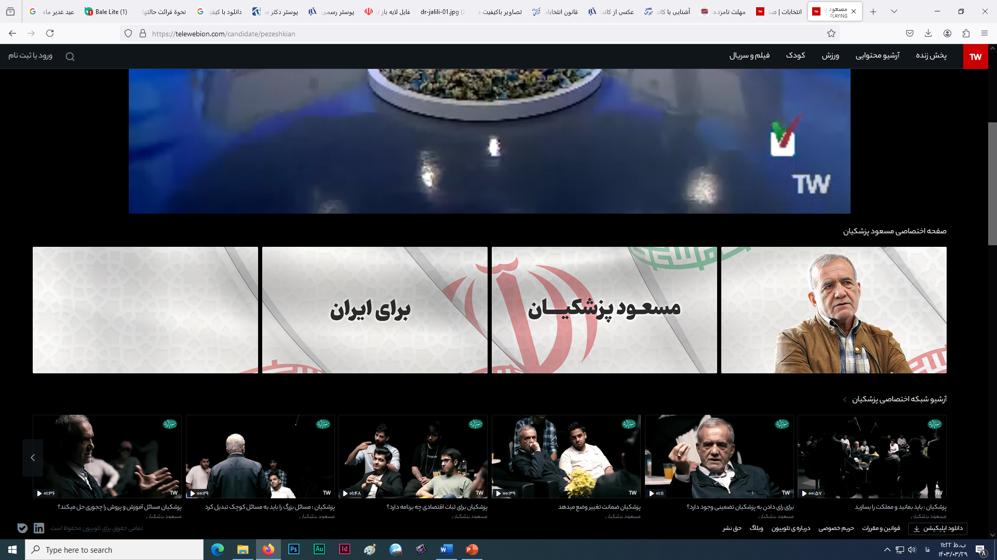
احتمالات مختلف در نگارش اسامی نامزدهای تایید شده
1
مسعود پزشکیان- 22
مسعود پزشکیان
مسعود
پزشکیان
پزشکی
22

Slide 28
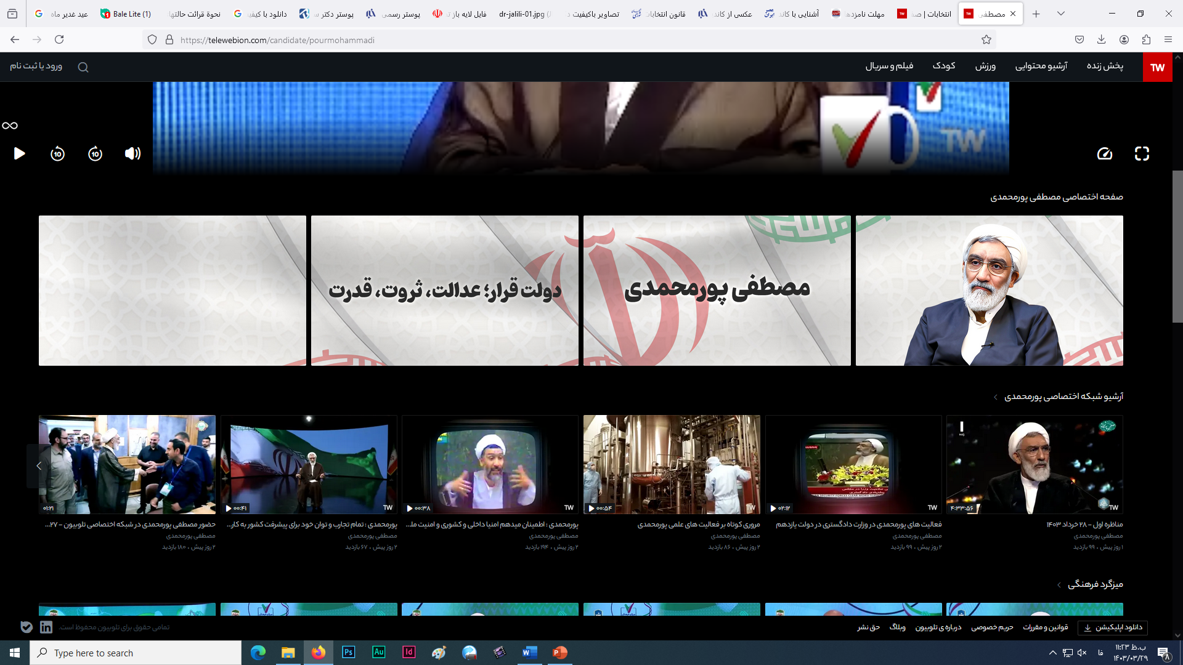
احتمالات مختلف در نگارش اسامی نامزدهای تایید شده
2
مصطفی پورمحمدی - 33
مصطفی پورمحمدی
مصطفی
پورمحمدی
پورمحمد
33

Slide 29
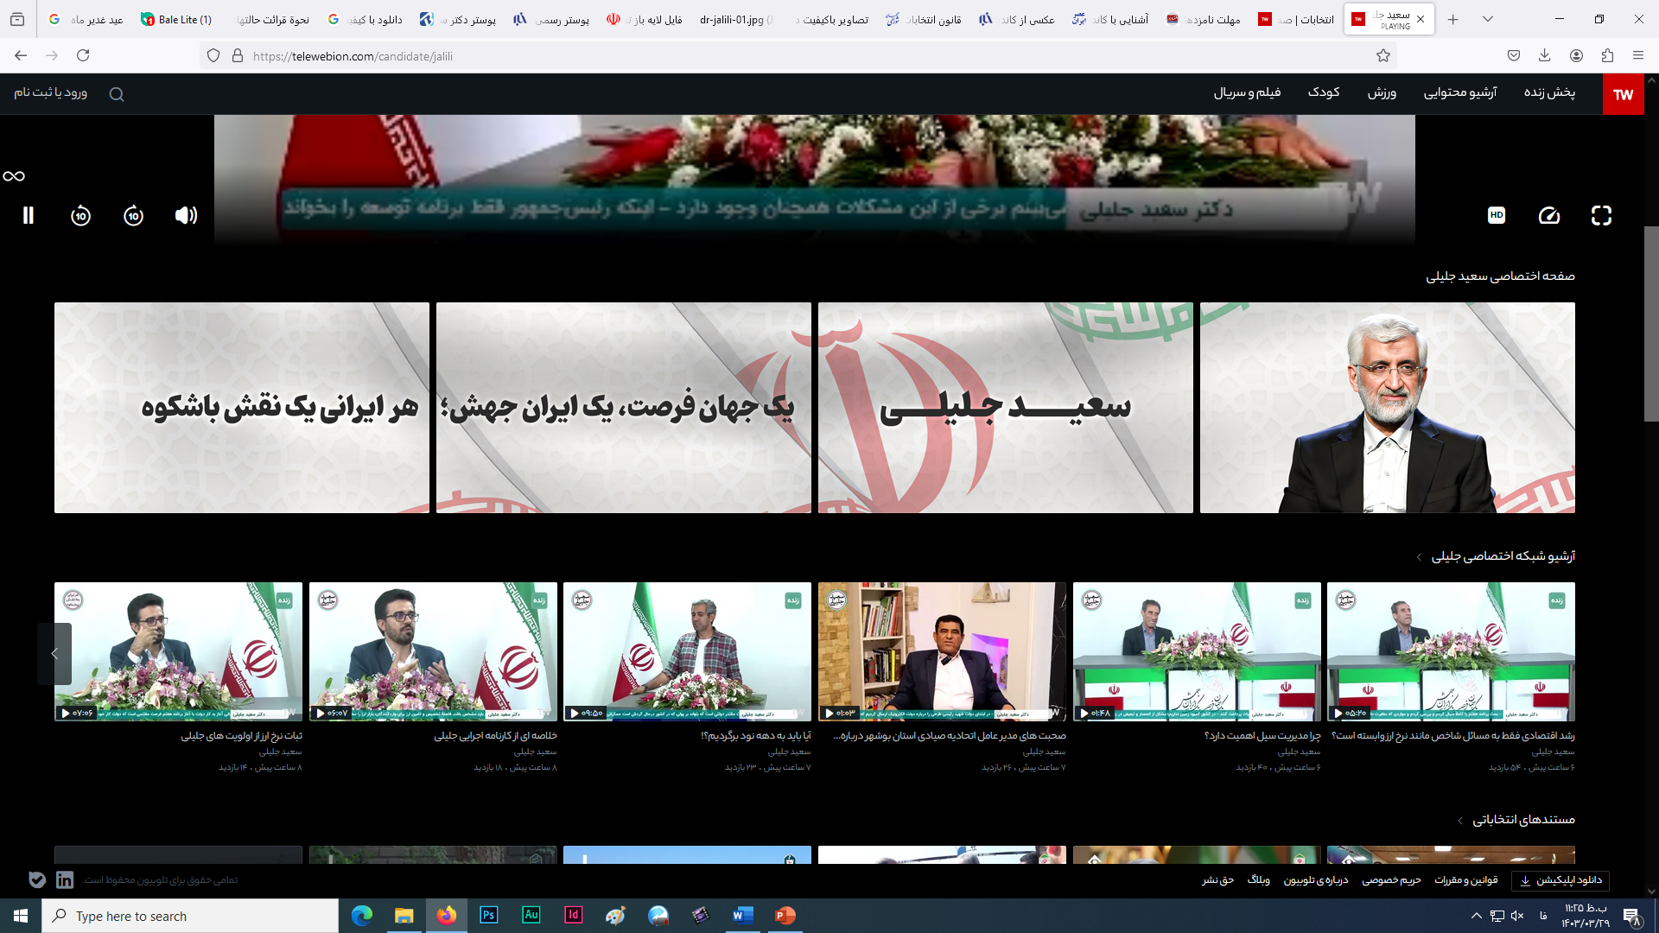
احتمالات مختلف در نگارش اسامی نامزدهای تایید شده
3
سعید جلیلی- 44
سعید جلیلی
سعید
جلیلی
جلیل
44

Slide 30
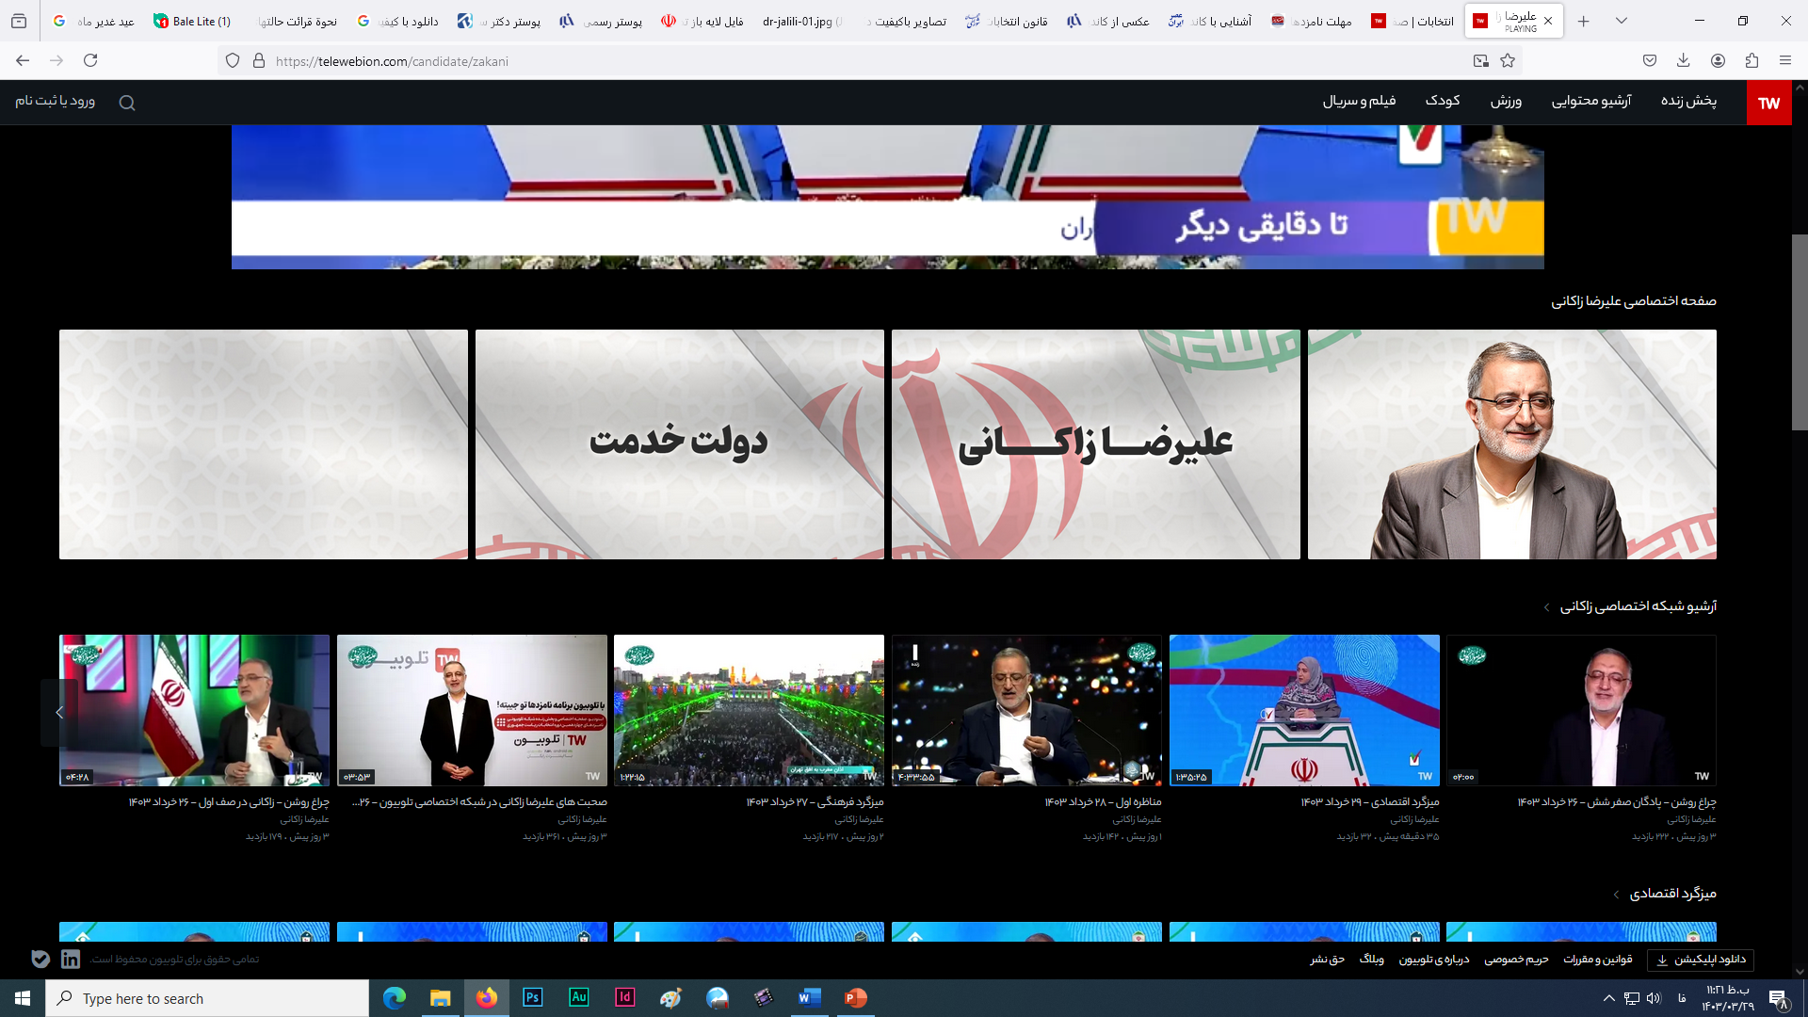
احتمالات مختلف در نگارش اسامی نامزدهای تایید شده
4
علیرضا زاکانی - 55
علیرضا زاکانی
علیرضا
زاکانی
55

Slide 31
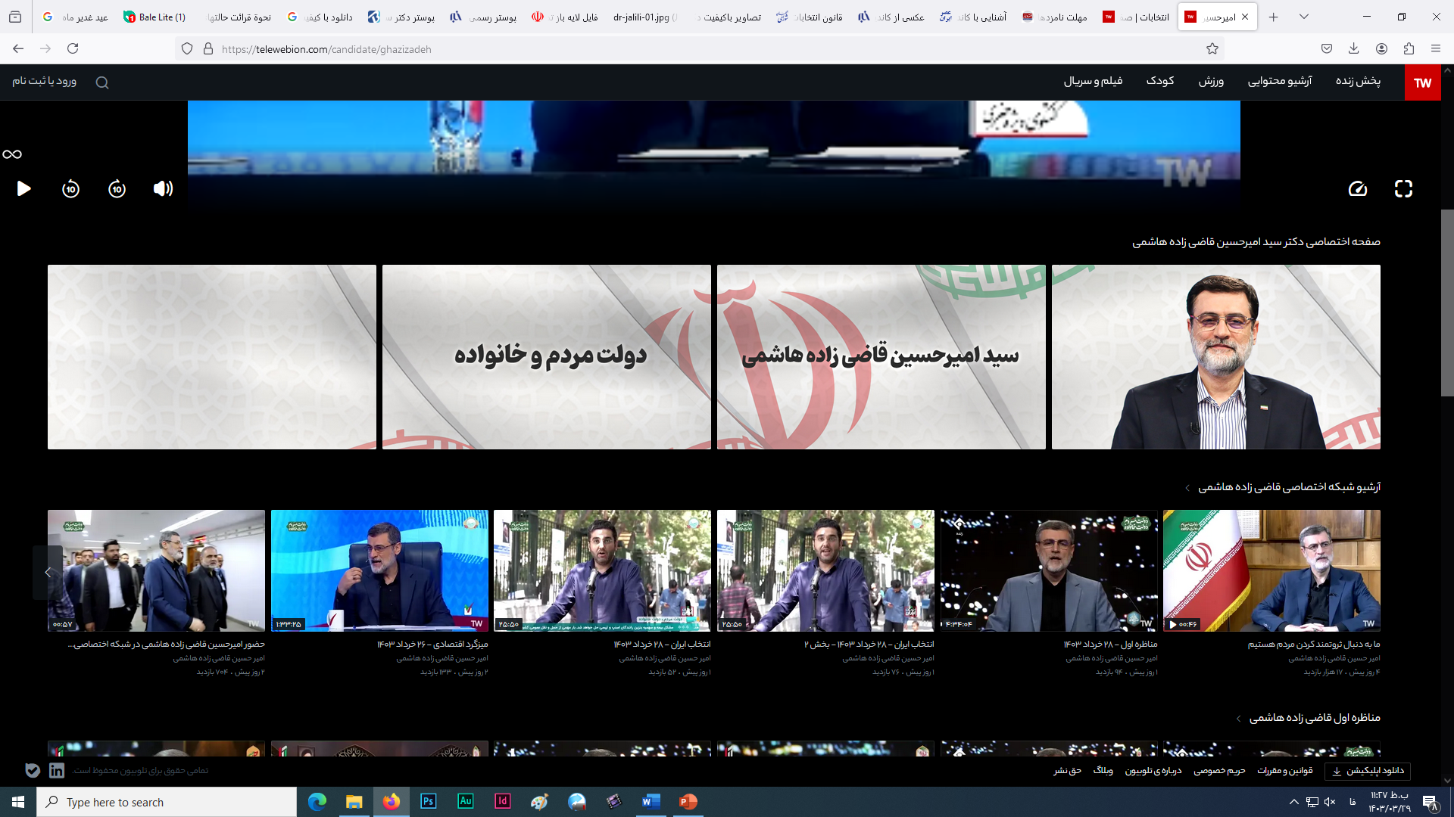
احتمالات مختلف در نگارش اسامی نامزدهای تایید شده
5
سید امیرحسین قاضی زاده هاشمی- 66
سید امیرحسین قاضی زاده هاشمی
امیرحسین
امیر
سید
هاشمی
قاضی زاده
قاضی
66

Slide 32
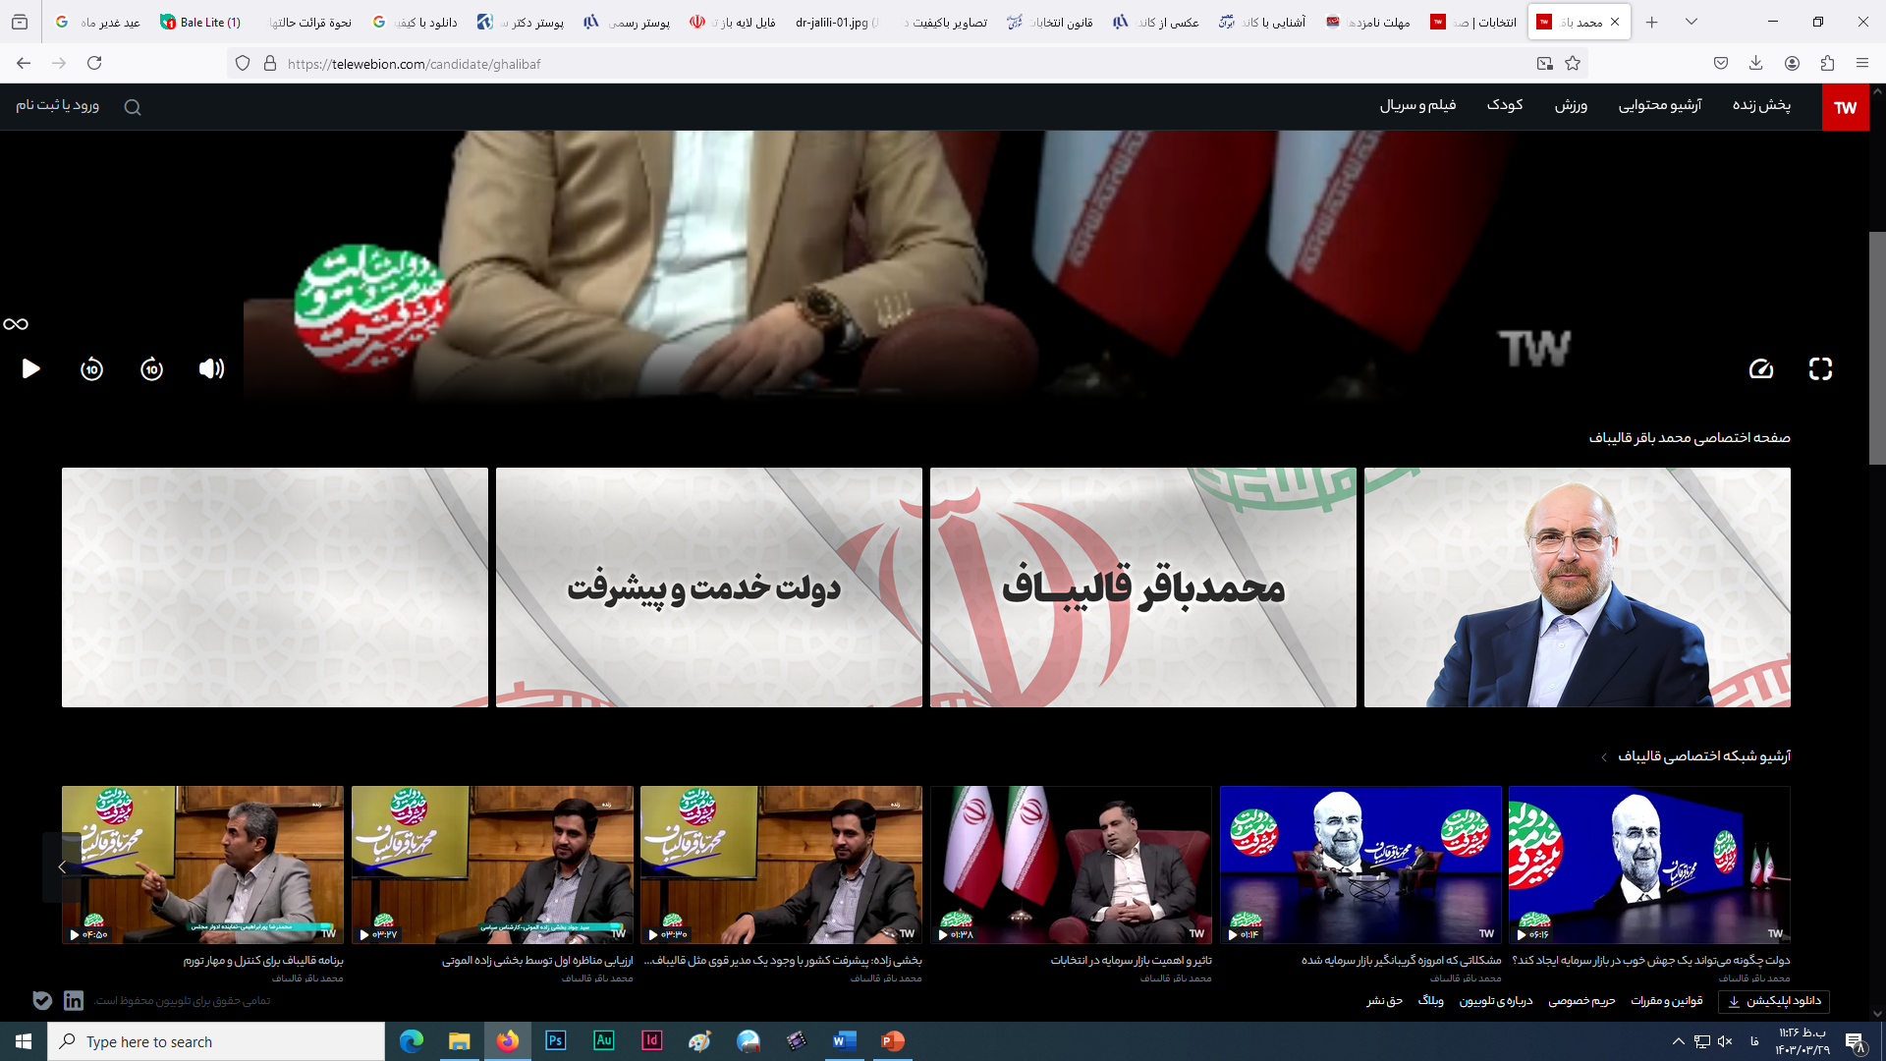
احتمالات مختلف در نگارش اسامی نامزدهای تایید شده
6
محمد باقر قالیباف- 77
محمد باقر قالیباف
باقر
محمد
محمد باقر
قالیباف
قالی
77

Slide 33
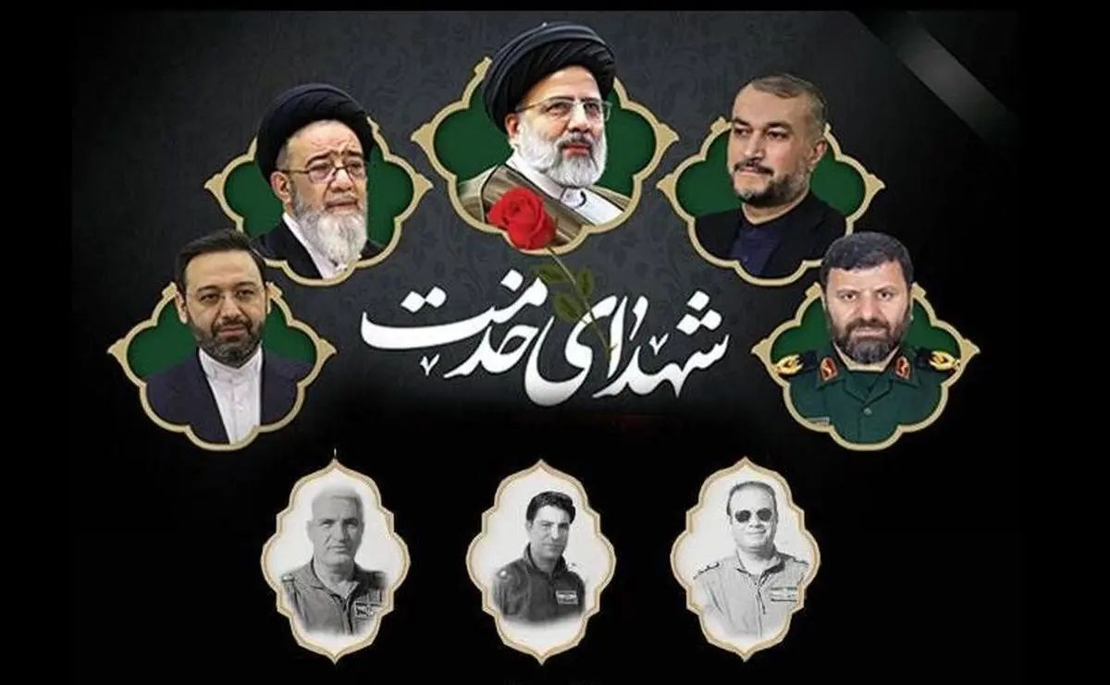
شادی روح شهدای خدمت صلوات

